Slide 1
Unidade 1.2
Virologia e Imunologia

Slide 2
Introdução
Esta unidade ajuda a conhecer o comportamento da infecção pelo HIV, tanto a nível individual (no doente ou pessoa infectada) como a nível da comunidade (transmissão e disseminação da infecção).

Slide 3
Objectivos de Aprendizagem
No final desta unidade, os formandos devem ser capazes de:
Descrever o ciclo de vida do HIV
Identificar os efeitos do HIV no sistema imunológico
Descrever a diferença entre a infecção pelo HIV e o SIDA
Descrever a história natural da infecção e a progressão da infecção pelo HIV para SIDA
Explicar os principais modos de transmissão do HIV e outros factores que contribuem para a disseminação da infecção pelo HIV em Moçambique
Explicar os métodos para a prevenção da infecção pelo HIV

Slide 4
O Vírus HIV
Notes:
http://www.healthinitiative.org/IMAGES/virus_big.jpg

Slide 5
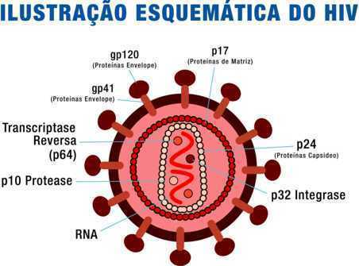
O que é HIV?
H significa Humano, isto quer dizer que o vírus só ataca os seres humanos
I significa Imunodeficiência, que quer dizer que o sistema de defesa do organismo não está a funcionar devidamente, está fraco
V significa Vírus

Slide 6
O HIV
HIV é um retrovírus ou vírus lento
Longos períodos de incubação
Precisa de célula hospedeira para se replicar
Há dois tipos de HIV
HIV-1
HIV-2
Em Moçambique, o HIV-1 é o mais frequente

Slide 7
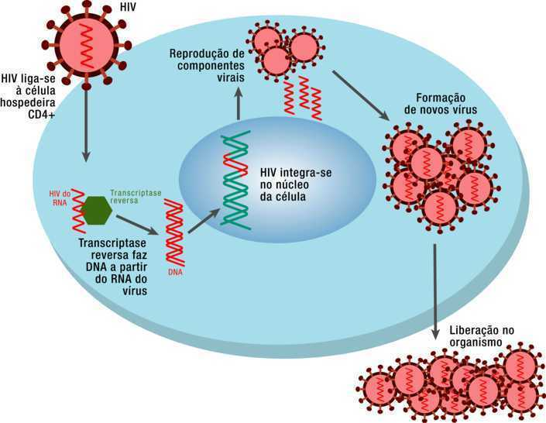
Ciclo de Vida do HIV

Slide 8
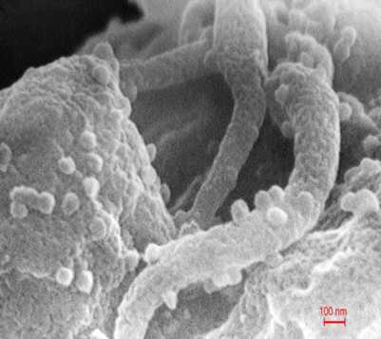
Ciclo de Vida do HIV – Passo 1
Fusão
Depois de entrar no sangue, fusão do envelope do vírus com a membrana do linfócito T, que é a célula hospedeira, através da molécula CD4+
Transcrição reversa
O RNA do vírus é libertado para o citoplasma da célula
Uma enzima do vírus denominada transcriptase reversa transforma o material genético RNA em DNA
Vírus HIV liga-se ao linfócito CD4+ Fonte: CDC, 1983

Slide 9
Ciclo de Vida do HIV – Passo 2
Integração
O DNA viral recém-formado integra-se no DNA da célula hospedeira por meio da enzima viral chamada integrase, o que permite que o HIV “reprograme” a célula humana para criar mais cópias do vírus
Transcrição
As duas cadeias de DNA separam-se, formando uma nova cadeia de RNA viral, chamada RNA mensageiro

Slide 10
Ciclo de Vida do HIV – Passo 3
Tradução
A partir da informação do RNA são formados blocos de proteínas virais
Formação viral
Formação da estrutura externa de outros vírus, que serão liberados pela célula hospedeira

Slide 11
Como é Que o HIV Causa Doença?
Supressão imunológica
O HIV ataca os glóbulos brancos, principalmente os Linfócitos CD4 e Macrófagos que protegem o corpo humano de doenças
Com o tempo, o corpo perde a capacidade de combater infecções e aparecem as Infecções oportunistas
Infecção de sistemas vitais, o HIV ataca directamente:
Sistema nervoso
Sistema respiratório
Sistema gastrointestinal
Sistema endócrino
Sistema cardiovascular

Slide 12
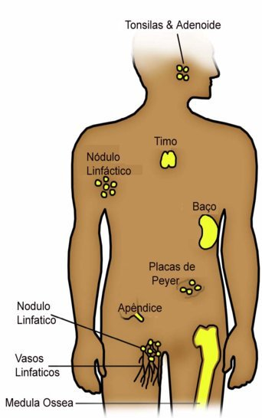
O Sistema Imunológico
Consiste em órgãos e tecidos linfóides, incluindo:
Medula óssea
Timo
Gânglios linfáticos
Baço
Amígdalas
Adenóides
Apêndice
Sangue
Vasos linfáticos
Produz anticorpos específicos para cada agente invasor

Slide 13
Glóbulos Brancos (1)
No corpo humano, existem glóbulos brancos que têm a função de defendê-lo de agentes invasores que causam doenças:
Vírus
Bactérias
Fungos
Cinco tipos de glóbulos brancos:
Neutrófilos
Linfócitos
Monócitos
Basófilos
Eosinófilos

Slide 14
Glóbulos Brancos (2)
Os glóbulos brancos mais atacados pelo vírus são:
Macrófagos, que são os primeiros a entrar em contacto com o vírus
Linfócitos:
Os Linfócitos T CD4: são os mais infectados pelo HIV e a sua contagem deve ser considerada para avaliar a evolução do doente HIV (+)
Os Linfócitos T CD8: são citotóxicos, eliminam células infecciosas e tumorais. A sua contagem não é útil para ver a evolução dos pacientes com HIV.

Slide 15
Glóbulos Brancos (3)
O que acontece nos glóbulos brancos durante a Infecção pelo HIV pode-se comparar com o seguinte:
Os linfócitos T CD4 diminuem muito por causa do vírus, como se fosse um “curto-circuito” no sistema imunológico e, consequentemente, o sistema imunológico tem dificuldades para combater os agentes infecciosos
O crime é a infecção, o denunciante são os CD4, a polícia são os CD8 e os macrófagos
O papel de carrasco (encarregado de matar) é efectuado pelos anticorpos e células citotóxicas
Quando o sistema está descontrolado, o denunciante (CD4), a polícia (CD8 e outros) não reconhecem quem é o culpado e o carrasco (anticorpos e células citotóxicas) nem sabe a quem matar.

Slide 16
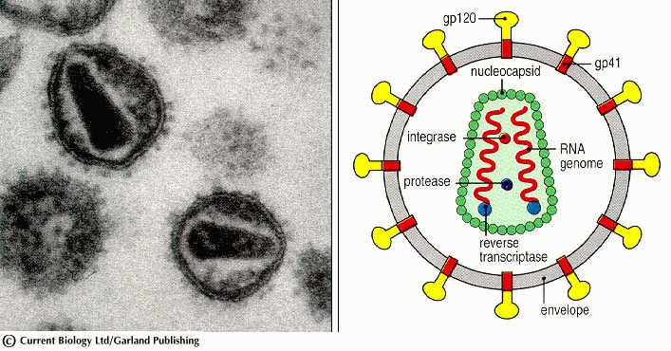
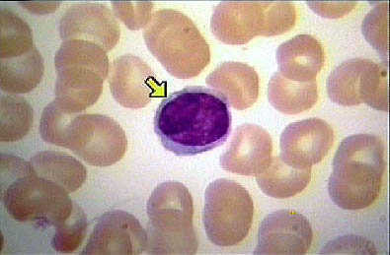
Uma Guerra Entre…
E
HIV
CD4

Slide 17
O Sistema Imunológico de um Adulto
Pessoa sem HIV:
Média de 1500 linfócitos CD4+/mm³ de sangue
Pessoa infectada pelo HIV:
Diminuição progressiva de linfócitos CD4+, podendo chegar a menos de 200/mm³ nas fases avançadas da infecção pelo vírus

Slide 18

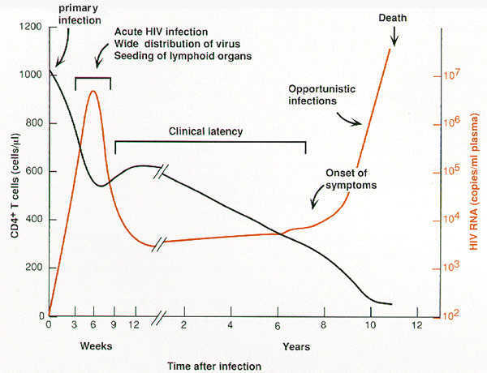
História Natural da Infecção pelo HIV
Diminuição súbita e acentuada do nº de linfócitos T CD4+
Há uma proliferação de linfócitos que procura compensar a sua destruição aumentada
O nº de linfócitos T CD4+ atinge valores <200 células /mm³
Fase aguda Fase crônica Fase de crise
Infecção
Primária
Morte
Infeçção aguda ao HIV
Infecção
Oportunística
Latência Clinica
Começo dos
Sintomas
Cópias de RNA do HIV (cópias/mL plasma)
Células T CD4+ (células/μL)
SIDA
Semanas
Tempo de Infecção
Anos
Notes:
Informação adicional: A linha vermelha indica a carga viral e mostra como aumenta rapidamente nas primeiras semanas da infecção e vai decrescendo e estabilizando-se até + ou - 8 anos de infecção onde volta a aumentar. A linha preta indica o nível dos CD4, como diminuem na 6ª semana da infecção, recuperam-se um bocado e desde os dois até os dez anos diminuem progressivamente.

Slide 19
História Natural da Infecção pelo HIV (1)
A evolução do HIV para SIDA consiste em várias fases e varia de pessoa para pessoa, dependendo do contexto:
Síndrome Retroviral Agudo
Período de Janela
Sero-conversão
Fase Assintomática Crónica (8-10 anos)
Fase Sintomática, seja pela própria infecção pelo HIV ou pelo aparecimento de tumores e infecções oportunistas (fase de SIDA propriamente dita)

Slide 20
História Natural da Infecção pelo HIV (2): Janela Imunológica e Teste Rápido de HIV
Período de tempo entre a infecção e o início da formação de anticorpos específicos contra o agente causador (HIV)
Em quase 100% dos casos seropositivos, os testes foram feitos depois de três meses de exposição
Teste Rápido do HIV
Requer amostra de sangue ou fluido oral
Detecta o anticorpo que responde à infecção pelo HIV
Não detecta o vírus HIV

Slide 21
Discussão
Qual é a definição do HIV?
Que é a diferença entre HIV e SIDA?
Notes:
Instruções para o docente:
Escreva as respostas dos participantes no papel gigante.
Compare as respostas dos participantes com a descrição da unidade 1.2 do Manual de Referência e enfatize o que os formandos já sabem e repasse o material com os pontos fracos.

Slide 22
O que é SIDA?
S significa Síndrome, que quer dizer conjunto de sinais e sintomas que coexistem em determinada doença e que a definem clinicamente
I significa Imunológico, que quer dizer sistema de defesa do organismo
D significa Deficiência – que quer dizer que o sistema de defesa do organismo não está a funcionar devidamente ou está fraco
A significa Adquirida – que quer dizer que não é hereditário, que a pessoa contraiu ao longo da vida
O SIDA representa o estadio mais avançado da infecção!

Slide 23
Como o HIV Causa o SIDA
Com o tempo…
O HIV destrói as células CD4+
O sistema imunológico torna-se cada vez mais fraco
À medida em que o nível de células CD4+ diminui
O sistema imunológico fica incapacitado para combater as infecções
Estas infecções são chamadas de infecções oportunistas (IOs) porque aparecem quando o organismo está imunodeprimido
Doentes com HIV normalmente morrem em decorrência de IOs como tuberculose, pneumonia, herpes, meningite

Slide 24
Possibilidade de Mudar a História Natural da Infecção pelo HIV
Informação e apoio
Atenção e vigilância médica contínua
Tratamento e prevenção de infecções oportunistas
Tratamento anti-retroviral

Slide 25
Principais Modos de Transmissão do HIV
Relações Sexuais desprotegidas (sem o uso do preservativo) - sexo vaginal, anal e oral
Transmissão Vertical ou Transmissão de Mãe para Filho (durante a gravidez, parto ou amamentação)
Transmissão Sanguínea do HIV (Transfusão de Sangue contaminado; objectos corto-perfurantes contaminados como lâminas de barbear, lâminas usadas para escarificações, salão de beleza, seringas, bisturi, etc)
O vírus requer sempre um “meio de transporte” para entrar no organismo: sangue, esperma, fluido vaginal, leite materno e outros fluidos corporais (líquido ascítico, pleural, pericárdico, líquido amniótico, cérebro-espinal)
Notes:
Instruções para o docente:
Explicar os modos de transmissão e os modos através dos quais não é possível a transmissão do HIV.

Slide 26
Discussão: Mitos sobre a Transmissão do HIV
Quais das opções abaixo não são formas de transmissão do HIV?
Relações sexuais desprotegidas
Beijos
Partilha de água para banho
Gravidez, parto, aleitamento
Beber do mesmo copo
Partilha de seringas contaminadas
Picadura de mosquitos
Notes:
Instruções para o docente:
Promova uma discussão com os participantes com base nas perguntas do slide.
Esclareça quais são os verdadeiros meios de transmissão e quais são os mitos.
Resposta:
Modos de transmissão: Relações sexuais desprotegidas , gravidez, parto, aleitamento, partilha de seringas contaminadas
Mitos sobre a transmissão do HIV, beijos, partilha de água para banho, beber do mesmo copo, picadura de mosquitos

Slide 27
Métodos para a Prevenção da Transmissão do HIV
Relações sexuais seguras (uso do preservativo)
Redução do número de parceiros sexuais
Prevenção da Transmissão de Mãe para o Filho (PTV - Prevenção da Transmissão Vertical)
Biossegurança (PCI)
Uso individual de lâminas de barbear, no curandeiro e no salão de beleza
Notes:
Nota para o docente:
Consultar o Manual de Referência para mais informação sobre os métodos de prevenção do HIV.

Slide 28
Demonstração: Uso de Preservativos
Preservativo Feminino
Preservativo Masculino
Cuidados Gerais:
Devem ser mantidos em lugares secos e frescos
Observar o prazo de validade que aparece no invólucro
Ter cuidado ao abrir o preservativo para evitar que este se rasgue.
Lubrificantes tais como as vaselinas não devem ser usados, pois o preservativo já está lubrificado
Após a relação sexual, ao retirar o preservativo, deve-se segurar a base deste, para evitar a saída do sémen
Os preservativos devem ser deitados numa lixeira tapada ou nas latrinas e longe da área onde brincam as crianças
Notes:
Instrução para o docente:
Distribua os preservativos aos participantes (masculinos e femininos, se houver).
Explique como se usa o preservativo (tanto o masculino como o feminino).
O docente deve lembrar aos estudantes que um educador deve sentir-se confiante e tranquilo ao explicar questões relacionadas com o preservativo e a sexualidade em geral.
É importante destacar cuidados gerais para o uso e boa conservação dos preservativos.

Slide 29
O Papel do TM no Controlo da Infecção pelo HIV na Comunidade
Para além de compreender os mecanismos de transmissão do HIV e os factores que aumentam o risco de transmissão, o TM deve conhecer e compreender os factores que levam as pessoas a adoptarem condutas de risco ou a não tomarem medidas preventivas contra o HIV na comunidade.

Slide 30
Condicionantes para as Condutas de Risco na Comunidade
Conhecimentos: Nem todas as pessoas têm conhecimento sobre o HIV. Existem vários mitos em torno do HIV.
Crenças sobre o próprio risco de infecção pelo HIV: As pessoas raramente pensam que qualquer indivíduo possa estar infectado pelo HIV.
Meios de autoprotecção: Algumas pessoas têm dificuldades para obter o preservativo.
Habilidades: Algumas pessoas não sabem usar correctamente o preservativo.
Poder: Nem todas as pessoas têm o controlo das situações em que se encontram envolvidas.

Slide 31
Actividade: Dramatização
Folha de Exercícios – Dramatização sobre o Fornecimento de Informação aos Pacientes
Pontos para Discussão:
O que é o HIV? E o SIDA?
Como é que o HIV/SIDA ataca o organismo (sistema imunológico)?
Quais são as formas de transmissão do HIV/SIDA?
Quais são os factores que aumentam a transmissão?
Quais são os métodos para prevenir a infecção pelo HIV/SIDA?
Notes:
Instruções para o docente:
Peça aos formandos para consultarem a folha de exercícios da unidade 1.2 “Dramatização sobre o Fornecimento de Informação aos Pacientes” no Caderno de Exercícios
Consultar as instruções na Folha de Exercício a seguir para realizar a actividade.

Slide 32
Pontos-chave
Os profissionais de saúde devem ter conceitos básicos claros sobre o vírus, a sua evolução para SIDA e as formas de transmissão
Os TM devem ser capazes de transmitir informações sobre a transmissão do HIV de forma simples e clara
Os TM devem conhecer e compreender os factores que levam as pessoas a adoptarem condutas de risco e a não se protegerem contra o HIV

